Slide 1
Tensorflow学习汇报
--韩峰
2018.5.12

Slide 2
TFRecord介绍
使用Tensorflow孙连神经网络，需要选择一种数据读取的方式。一般来说有三种方式：
1）对于小型数据，可以直接将数据读进去内存中，使用数据时每次取出一个batch
2）数据较多时，可以从硬盘中读取数据，但是这样的执行效率比较的低。
3）Tensorflow官方提供了一种高效的数据读取方式TFRecord
tfrecord其实是一种数据存储形式。使用tfrecord时，实际上是先读取原生数据，然后转换成tfrecord格式，再存储在硬盘上。而使用时，再把数据从相应的tfrecord文件中解码读取出来。

Slide 3
TFRecord读取数据的优势
Tensorflow有和tfrecord配套的一些函数，可以加快数据的处理。实际读取tfrecord数据时，先以相应的tfrecord文件为参数，创建一个输入队列，这个队列有一定的容量（视具体硬件限制，用户可以设置不同的值），在一部分数据出队列时，tfrecord中的其他数据就可以通过预取进入队列，并且这个过程和网络的计算是独立进行的。也就是说，网络每一个iteration的训练不必等待数据队列准备好再开始，队列中的数据始终是充足的，而往队列中填充数据时，也可以使用多线程加速。

Slide 4
TFRecord数据文件
message Example {
Features features = 1;
};
message Features{
map<string,Feature> featrue = 1;
};
message Feature{
oneof kind{
BytesList bytes_list = 1;
FloatList float_list = 2;
Int64List int64_list = 3;
}
};
tfrecord数据文件是一种将图像数据和标签统一存储的二进制文件，能更好的利用内存，在tensorflow中快速的复制，移动，读取，存储等。
tfrecord文件包含了tf.train.Example 协议缓冲区(protocol buffer，协议缓冲区包含了特征 Features)。你可以写一段代码获取你的数据， 将数据填入到Example协议缓冲区(protocol buffer)，将协议缓冲区序列化为一个字符串， 并且通过tf.python_io.TFRecordWriter class写入到TFRecords文件。
属性名：取值

Slide 5
读取的数据格式
tfrecord支持整型、浮点数和二进制三种格式，分别是：
tf.train.Feature(int64_list = tf.train.Int64List(value=[int_scalar]))
tf.train.Feature(bytes_list = tf.train.BytesList(value=[array_string_or_byte]))
tf.train.Feature(bytes_list = tf.train.FloatList(value=[float_scalar]))
例如图片等数组形式（array）的数据，可以保存为numpy array的格式，转换为string，然后保存到二进制格式的feature中。对于单个的数值（scalar），可以直接赋值。这里value=[×]的[]非常重要，也就是说输入的必须是列表（list）。当然，对于输入数据是向量形式的，可以根据数据类型（float还是int）分别保存。并且在保存的时候还可以指定数据的维数。

Slide 6
讲讲代码实现
# 首先给出tfrecord文件的名称同时创建文件
tfrecords_filename = './tfrecords/train.tfrecords'
writer = tf.python_io.TFRecordWriter(tfrecords_filename) # 创建.tfrecord文件，准备写入
# 创建一个循环来依次写入数据：
for i in range(100):
# 创建7*30，取值在0-255之间随机数组
img_raw = np.random.random_integers(0,255,size=(7,30))
img_raw = img_raw.tostring()
example = (
feature={tf.train.Example(features=tf.train.Features # 通过字典实现赋值
'label': tf.train.Feature(int64_list = tf.train.Int64List(value=[i])),
'img_raw':tf.train.Feature(bytes_list = tf.train.BytesList(value=[img_raw]))
}))
writer.write(example.SerializeToString()) # 写入文件
writer.close()

Slide 7
讲讲代码实现
读取tfrecord数据
从TFRecords文件中读取数据， 首先需要用tf.train.string_input_producer生成一个解析队列。之后调用tf.TFRecordReader的tf.parse_single_example解析器。解析器首先读取解析队列，返回serialized_example对象，之后调用tf.parse_single_example操作将Example协议缓冲区(protocol buffer)解析为张量。

Slide 8
讲讲代码实现—读取TFRecord数据
if __name__==’__main__’:
tfrecords_filename = "train.tfrecords"
test_write_to_tfrecords(tfrecords_filename)
filename_queue =\ tf.train.string_input_producer([tfrecords_filename],) #读入流中
reader = tf.TFRecordReader()
_, serialized_example = reader.read(filename_queue) #返回文件名和文件
features = tf.parse_single_example(serialized_example,
features={
'label': tf.FixedLenFeature([], tf.int64),
'img_raw' : tf.FixedLenFeature([], tf.string),
}) #取出包含image和label的feature对象
image = tf.decode_raw(features['img_raw'],tf.int64)
image = tf.reshape(image, [7,30])
label = tf.cast(features['label'], tf.int64)
with tf.Session() as sess: #开始一个会话
init_op = tf.initialize_all_variables()
sess.run(init_op)
# 创建一个协调器，管理线程
coord=tf.train.Coordinator()
# 启动QueueRunner, 此时文件名队列已经进队
# 该函数启动输入管道的线程，填充样本到队列中，以便出队操作
threads=\
tf.train.start_queue_runners(coord=coord)
for i in range(20):
example, l = sess.run([image,label]) #在会话中取出image和label
img=Image.fromarray(example, 'RGB') #这里Image是之前提到的
img.save('./'+str(i)+'_''Label_'+str(l)+'.jpg') #存下图片
print(example, 1)
# try..except ..finally结构来处理队列已经到达了最大实际的最大迭代数错误
coord.request_stop()
coord.join(threads)

Slide 9
批量读取
一般是采取batch的方式去读入数据。tensorflow提供了两种方式，一种是shuffle_batch（tf.train.shuffle_batch），这种主要是用在训练中，随机选取样本组成batch。另外一种就是按照数据在tfrecord中的先后顺序生成batch（tf.train.batch）
这里采用tf.train.shuffle_batch()，函数输入参数：
tensor_list: 进入队列的张量列表
batch_size: 从数据队列中抽取一个批次所包含的数据条数
capacity: 队列中最大的数据条数
min_after_dequeue: 提出队列后，队列中剩余的最小数据条数
num_threads: 进行队列操作的线程数目
seed: 队列中进行随机排列的随机数发生器，似乎不常用到
enqueue_many: 张量列表中的每个张量是否是一个单独的例子，似乎不常用到
shapes: (Optional) The shapes for each example. Defaults to the inferred shapes for tensor_list.
name: (Optional) A name for the operations.

Slide 10
TFRecord操作示例
tutorial_cifar10_tfrecord.py
tfrecord数据格式转换，数据读取代码：
tutorial.tfrecord.py

Slide 11
VGG网络 --Visual Geometry Group
VGGNet网络配置情况
输入是大小为224*224的RGB图像，*预处理只有在训练集中的每个像素上减去RGB的均值。
所有卷积层有相同的较小的感受野，即卷积核大小为3x3，步长为1，填充为1；共有5个最大池化层，大小都为2x2，步长为2；共有三个全连接层，前两层都有4096通道，第三层共1000路及代表1000个标签类别；最后一层为softmax层；所有隐藏层后都带有ReLU非线性激活函数；经过实验证明，AlexNet中提出的局部响应归一化（LRN）对性能提升并没有什么帮助，而且还浪费了内存的计算的损耗。
（摘自vgg论文：Very Deep Convolutional Networks forLarge-Scale Image Recognition）

Slide 12
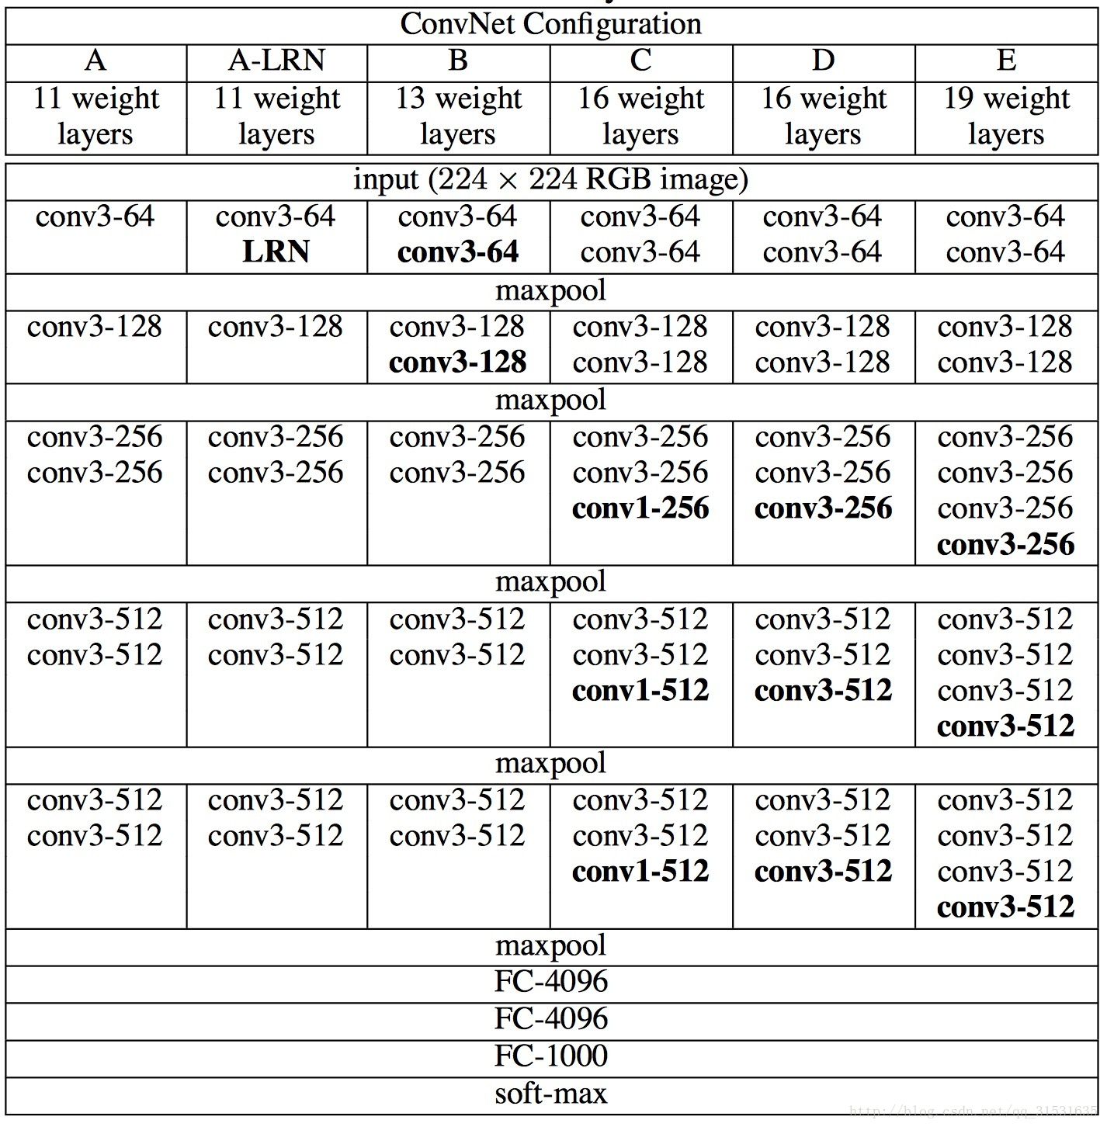
A网络(11层)有8个卷积层和3个全连接层，E网络(19层)有16个卷积层和3个全连接层。卷积层宽度(通道数)从64到512，每经过一次池化操作扩大一倍。
从左至右每一列代表着深度增加的不同的模型，从上至下代表模型的深度，其中：
conv<滤波器大小>-<通道数>
至于为什么用3x3的滤波器尺寸，是因为这是能捕捉到各个方向的最小尺寸了，一个5x5可以用两个3x3来近似代替，一个7x7可以用三个3x3的卷积核来代替，不仅提升了判别函数的识别能力，而且还减少了参数；如3个3x3的卷积核，通道数为C，则参数为3x(3x3xCxC)=27C^2，而一个7x7的卷积核，通道数也为C，则参数为(7x7xCxC)=49C^2。
1*1卷积层主要是为了增加决策函数的非线性，而不影响卷积层的感受野。虽然1*1的卷积操作是线性的，但是ReLu增加了非线性。

Slide 13
VGG的训练
除了从多尺度的训练图像上采样输入图像外，VGGNet的训练过程与AlexNet类似。
优化方法(optimizer)是含有动量的随机梯度下降SGD+momentum(0.9)。--100倍速率于SGD
批尺寸(batch size)是256.
正则化(regularization):采用L2正则化，weight decay是5e-4。dropout在前两个全连接层后，p=0.5。
尽管相比于AlexNet网络更深，参数更多，但是我们推测VGGNet在更少的周期内就能收敛，原因有二：一，更大的深度和更小的卷积带来隐式的正则化；二，一些层的预训练。
参数初始化：对于较浅的A网络，参数进行随机初始化，权重w从N(0，0.01)中采样，偏差bias初始化为0。然后，对于较深的网络，先用A网络的参数初始化前四个卷积层和三个全连接层。但是后来发现，不用预训练的参数而直接随机初始化也可以。
为了获得224*224的输入图像，要在每个sgd迭代中对每张重新缩放(rescale)的图像随机裁剪。为了增强数据集，裁剪的图像还要随机水平翻转和RGB色彩偏移。
vgg测试、评估、与其他网络的对比……

Slide 14
VGG的实现—看看代码
tutorial_vgg16.py
tutorial_vgg19.py
vgg.py
vgg_test.py

Slide 15
GoogLeNet网络 Inception_v1(2,3,4)
介绍：GoogLeNet, 2014年ILSVRC挑战赛冠军，将Top5 的错误率降低到6.67%. 一个22层的深度网络.
背景：高质量模型最保险的做法就是增加模型的深度（层数）或者是其宽度（层核或者神经元数），但是这里一般设计思路的情况下会出现两个缺陷（1.参数太多，容易过拟合，若训练数据集有限；2.网络越大计算复杂度越大，难以应用；3.网络越深，梯度越往后穿越容易消失，难以优化模型）。
Inception结果的主要思路是用密集成分来近似最优的局部稀疏结构。如下图的a图所示，卷积核大小不同，感受野的大小也不同，最后的拼接意味着不同尺度性的融合。卷积核大小为1、3、5，是为了对齐方便，比如在卷积步长为1时，只要分别设定pad为0、1、2，则卷积后就可以得到相同维度的特征。
googlenet的主要思想就是围绕这两个思路去做的：
1.深度，层数更深，文章采用了22层，为了避免上述提到的梯度消失问题，googlenet巧妙的在不同深度处增加了两个loss来保证梯度回传消失的现象。
2.宽度，增加了多种核1x1，3x3，5x5，还有直接max pooling的，但是如果简单的将这些应用到feature map上的话，concat起来的feature map厚度将会很大，所以在googlenet中为了避免这一现象提出的inception具有如下结构，在3x3前，5x5前，max pooling后分别加上了1x1的卷积核起到了降低feature map厚度的作用。5*5的卷积核会带来巨大的计算量，所以采用1 * 1的卷积核进行降维。

Slide 16
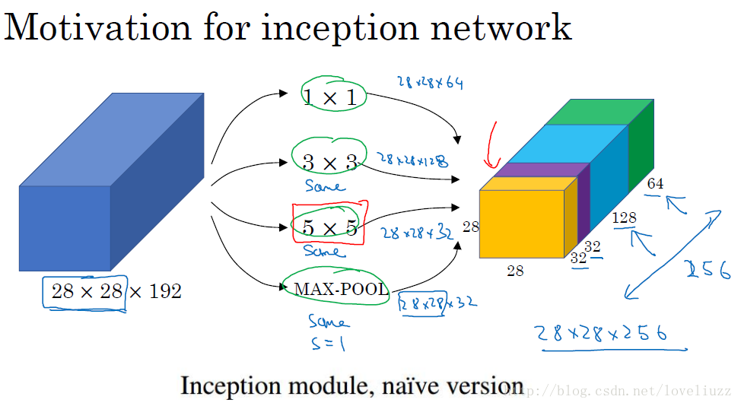
1 . 采用不同大小的卷积核意味着不同大小的感受野，最后拼接意味着不同尺度特征的融合；
2 . 之所以卷积核大小采用1*1、3*3和5*5，主要是为了方便对齐。设定卷积步长stride=1之后，
只要分别设定padding =0、1、2，采用same卷积可以得到相同维度的特征，然后这些特征直接拼接在一起；
3 . 文章说很多地方都表明pooling挺有效，所以Inception里面也嵌入了pooling。
4 . 网络越到后面特征越抽象，且每个特征涉及的感受野也更大，随着层数的增加，3x3和5x5卷积的比例也要增加。
Naive版的inception网络缺陷：计算成本。使用5x5的卷积核仍然会带来巨大的计算量，约需要1.2亿次的计算量。

Slide 17
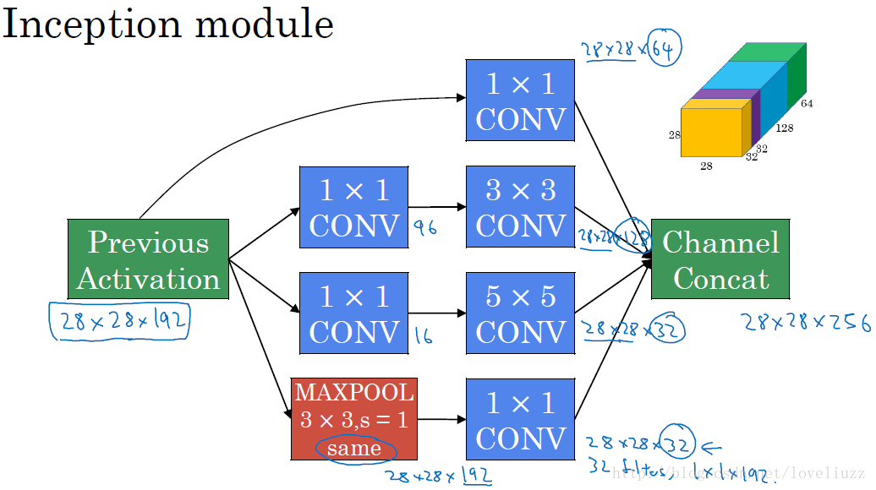
最终版本的inception网络

Slide 18
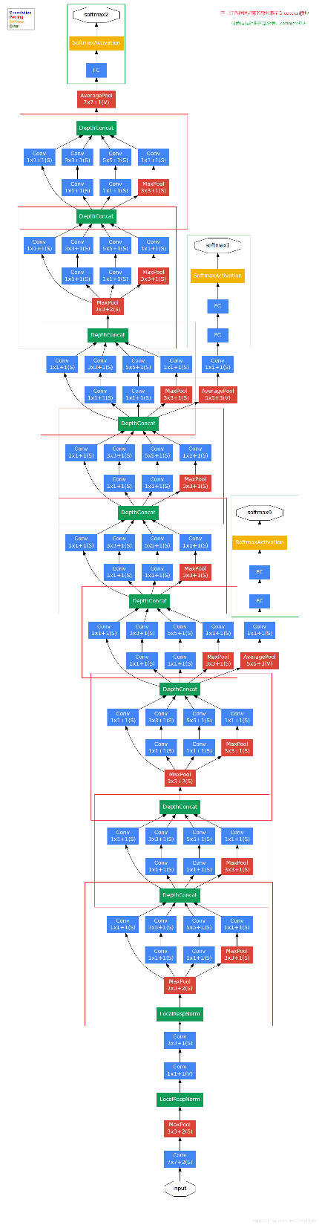
GoogLeNet的结构
Inception V1结构
1）.深度，层数更深，文章采用了22层，为了避免上述提到的梯度消失问题，
googlenet巧妙的在不同深度处增加了两个loss来保证梯度回传消失的现象。
（2）.宽度，增加了多种核
1x1，3x3，5x5，还有直接max pooling的，
但是如果简单的将这些应用到feature map上的话，concat起来的feature map厚度将会很大，
所以在googlenet中为了避免这一现象提出的inception具有如下结构，在3x3前，5x5前，
max pooling后分别加上了1x1的卷积核起到了降低feature map厚度的作用。

Slide 19
GoogLeNet Inception V1结构
（1）显然GoogLeNet采用了Inception模块化（9个）的结构，共22层，方便增添和修改；
（2）网络最后采用了average pooling来代替全连接层，想法来自NIN,参数量仅为AlexNet的1/12,性能优于AlexNet，
事实证明可以将TOP1 accuracy提高0.6%。但是，实际在最后还是加了一个全连接层，主要是为了方便finetune；
（3）虽然移除了全连接，但是网络中依然使用了Dropout ;
（4）为了避免梯度消失，网络额外增加了2个辅助的softmax用于向前传导梯度。文章中说这两个辅助的分类器的loss应该加一个衰减系数，但看caffe中的model也没有加任何衰减。此外，实际测试的时候，这两个额外的softmax会被去掉。
（5）上述的GoogLeNet的版本成它使用的Inception V1结构。

Slide 20
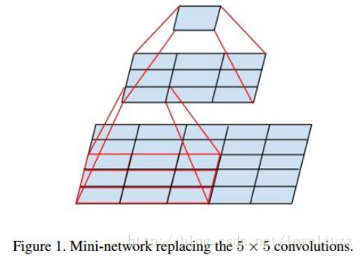
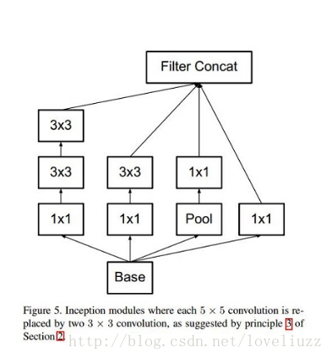
GoogLeNet Inception V2
V2学习了VGGNet，用两个3×3的卷积代替5×5的卷积（用以降低参数量并减轻过拟合），还提出BN（batch normalization）方法，BN方法是有效的正则化方法，加快大型卷积网络的训练速度，收敛后的准确率也得到大幅度的提高。BN方法用于神经网络某层的时候，会对每一个mini-batch数据的内部进行标准化处理，使得输出规范化到N（0,1）正态分布，减少了Internal Covariate Shift（内部神经元分布的改变），BN论文指出，传统的深度神经网络在训练的时候，每一层的输入的分布在变化，导致训练变得困难，只能使用一个很小的学习速率结局这个问题，使用BN方法后，可以有效的解决这个问题，学习速率可以增大很多倍。
BN还起到了正则化的作用，所以可以减少或者取消Dropout，简化网络。

Slide 21
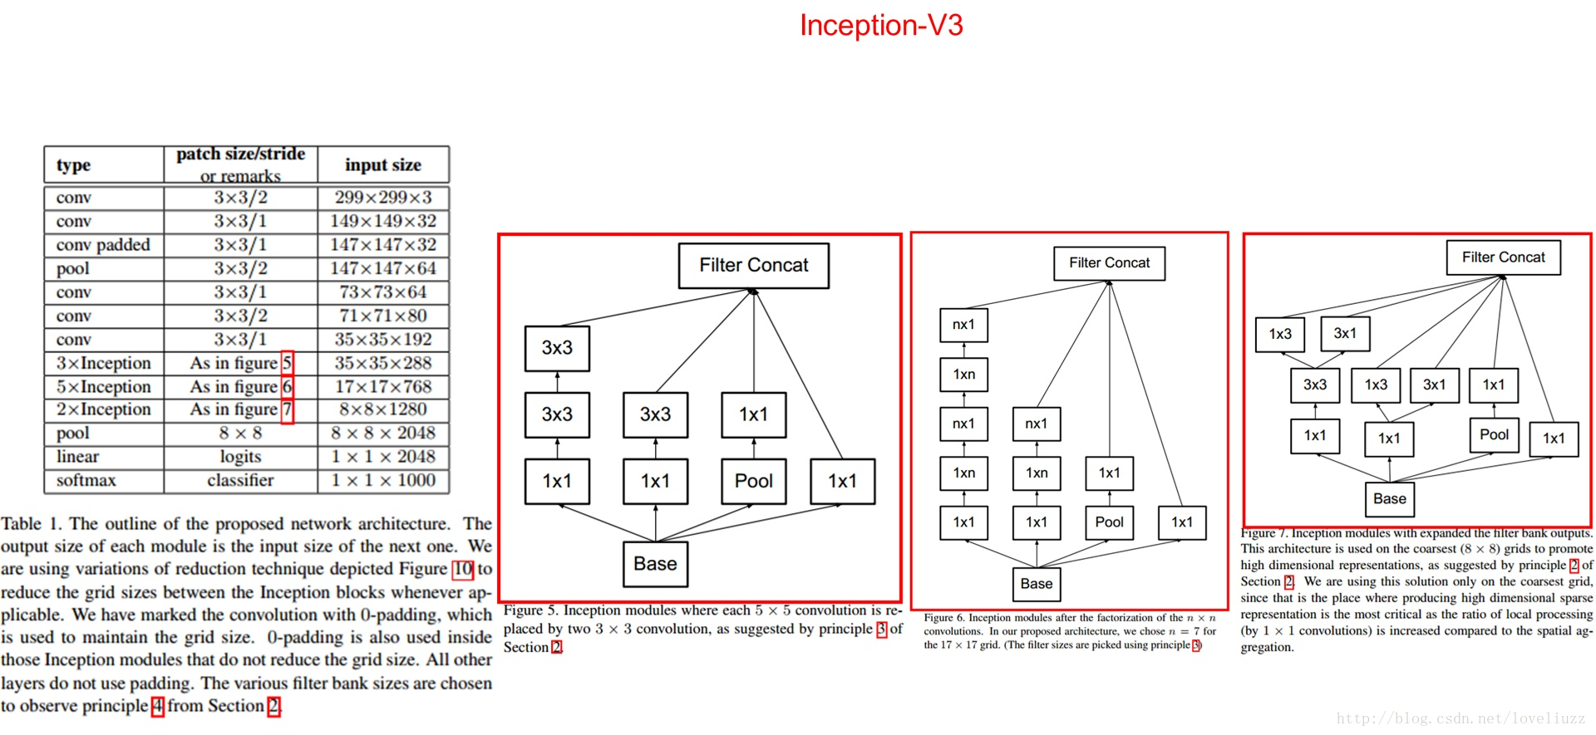
Inception V3结构
一方面引入Factorization into small convolutions的思想，讲一个较大的二维卷积拆成两个较小的一维卷积（比如讲7×7卷积拆成1×7和7×1的卷积，或者将3×3卷积拆成1×3和3×1的卷积），节约了参数，加速运算；同时优化了Inception Module的结构，优化出了35×35、17× 17、8×8三种不同的结构，这些Inception Module只在网络的后部出现，前部还是普通的卷积。

Slide 22
看看Inception网络的实现代码
（还没有花时间看看这些代码，理解的还不够）
Inception_v1.py
Inception_v2.py
Inception_v3.py
Inception_v4.py

